Slide 1
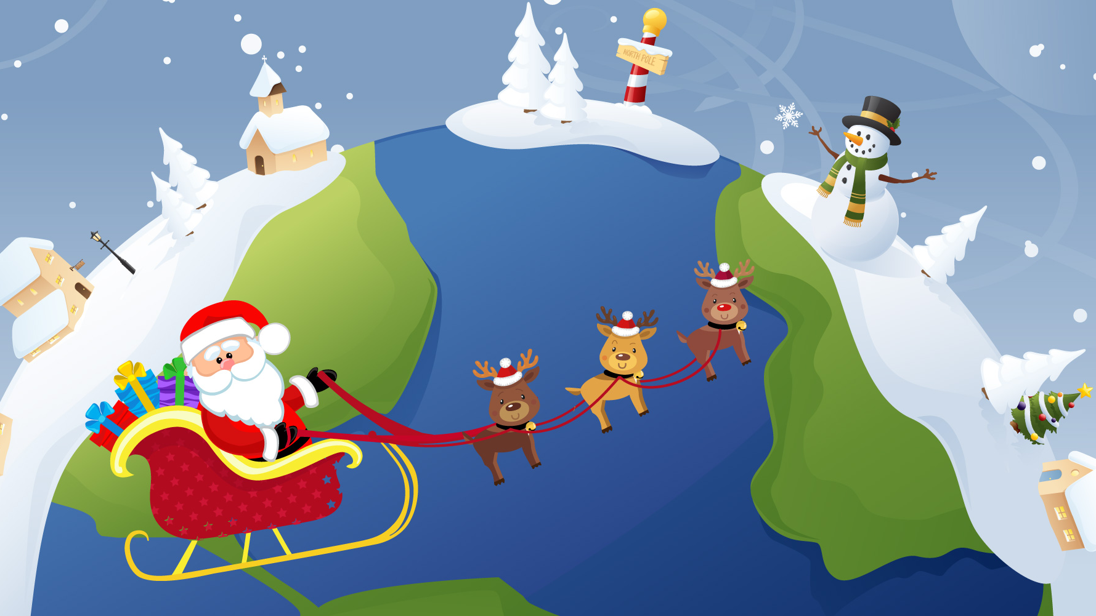
IL NATALE NEL MONDO

Slide 2
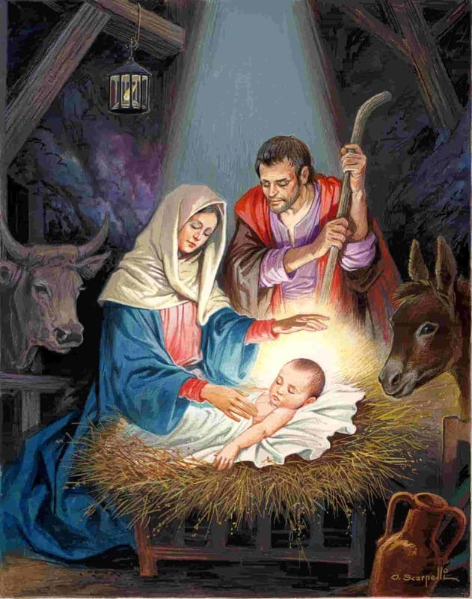

È NATALE!
Mentre si trovavano a Betlemme, giunse per Maria il tempo di partorire, ed essa diede alla luce un figlio, il suo primogenito.
Lo avvolse in fasce e lo mise a dormire nella mangiatoia di una stalla, perchè non avevano trovato altro posto.
( Dal vangelo di Luca 2, 6-7 )

Slide 3
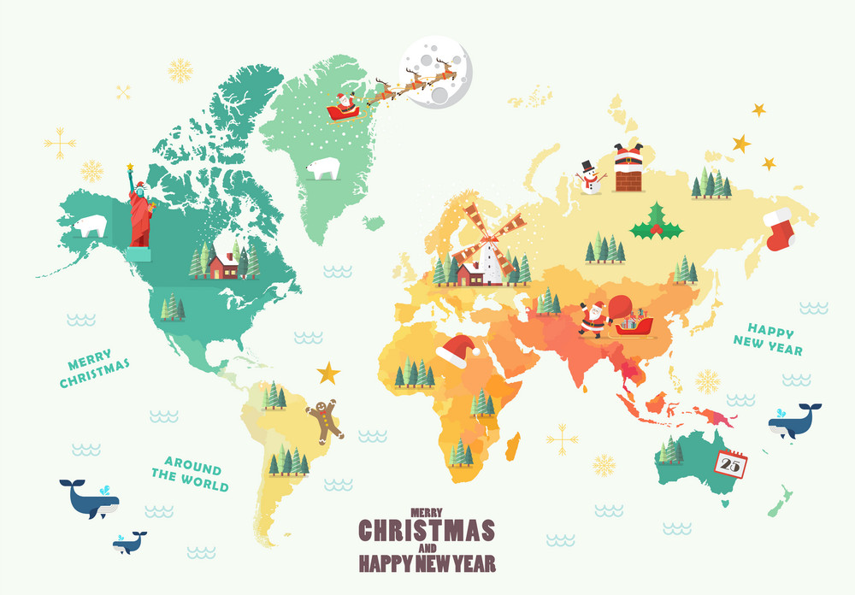
IL NATALE NEL MONDO

Slide 4
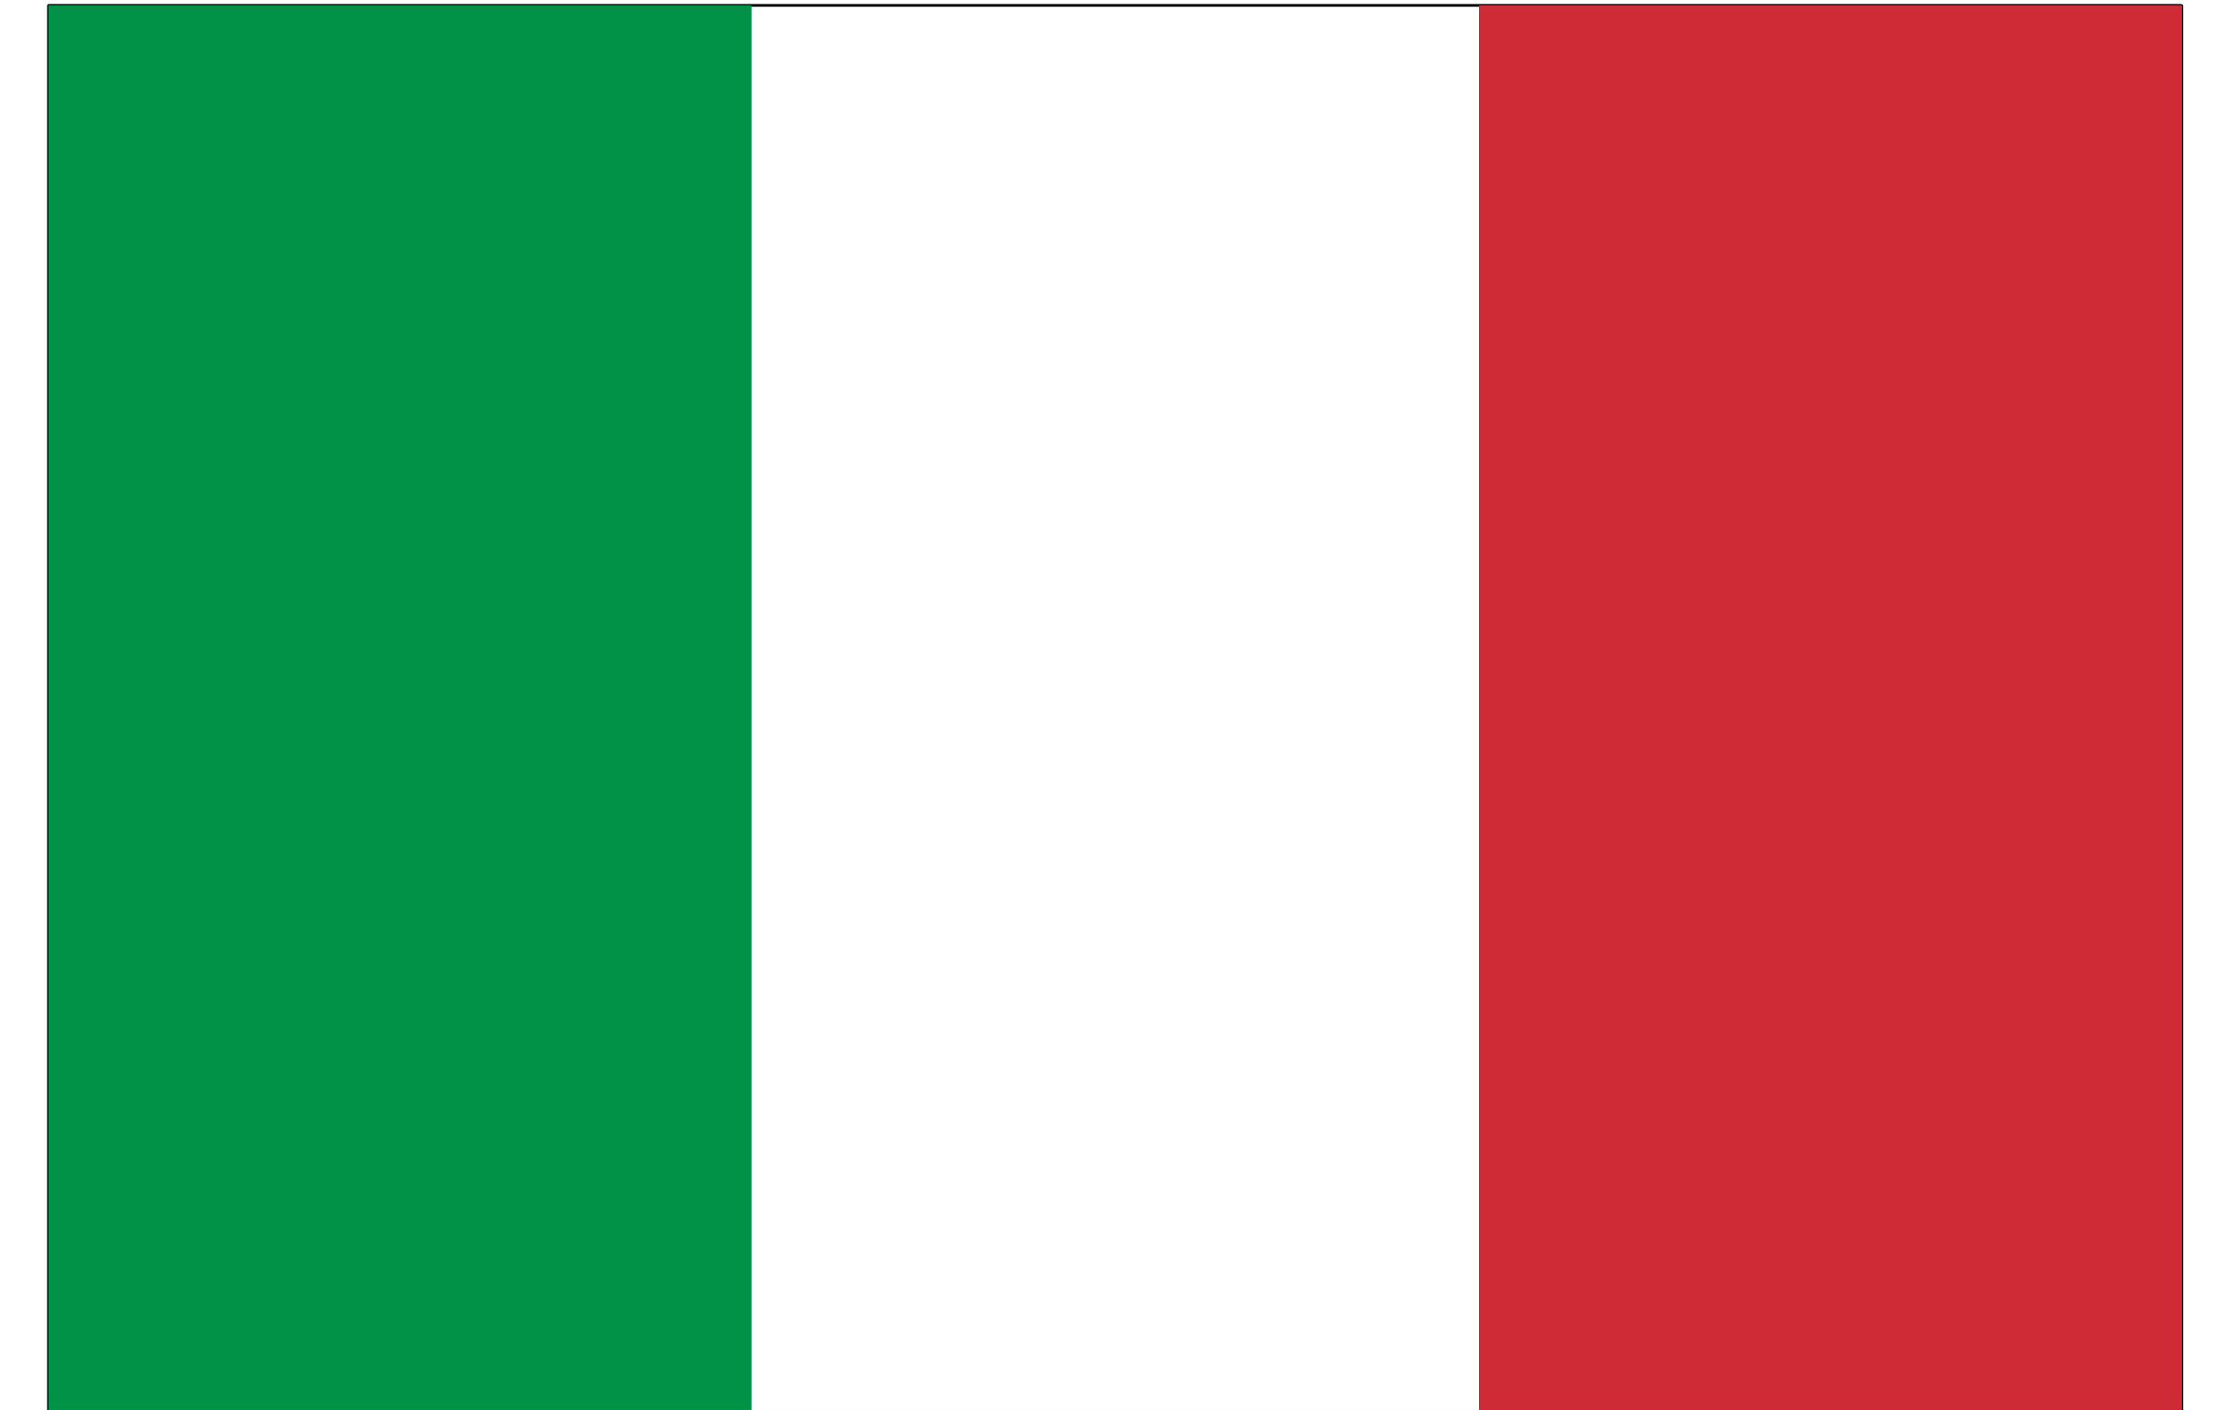
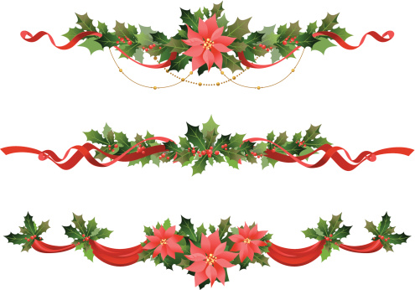
ITALIA
In Italia il periodo natalizio non comincia il quarto week end prima del 25 dicembre, ma si è soliti far coincidere l’inizio delle festività con il giorno dell’Immacolata Concezione, ovvero l’8 dicembre. Solitamente noi italiani passiamo questa giornata di festa ad addobbare l’albero, a fare il presepe e a decorare le nostre case.Dopo giorni e giorni di preparativi si giunge finalmente alla cena della Vigilia di Natale, contraddistinta solitamente da un menù di pesce, invece per il pranzo di Natale si gustano tortellini, bollito e altre specialità regionali. La maggior parte delle persone che decide di trascorrere le festività all’interno delle mura di casa, si troverà attorno ad un tavolo con i parenti più stretti, godendo dell’affetto familiare. Solitamente chi sta ai fornelli, si procura il pesce fresco durante la notte tra il 23 e il 24, in modo da poter realizzare pietanze perfette, dall’antipasto al dolce.
Qualunque sia la regione di provenienza, il Natale è un momento da trascorrere con la propria famiglia. In molti dopo la cena attenderanno la mezzanotte giocando a tombola, una volta giunto l’orario si potranno scartare i regali. I più religiosi invece, parteciperanno alla Santa Messa di Natale, organizzata in quasi tutte le parrocchie delle città, per celebrare la nascita di Gesù. Non tutti però scartano i doni durante la notte, alcune famiglie, attendono la mattina del 25 dicembre in modo che Babbo Natale possa fare visita alle case e lasciare i suoi regali. Il giorno del 25 dicembre la maggior parte delle famiglie italiane si riunisce ancora una volta a tavola per pranzare con i propri parenti.

Slide 5


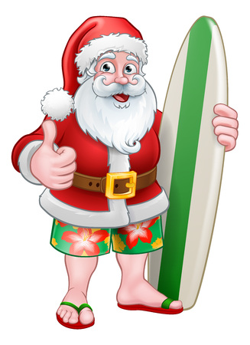
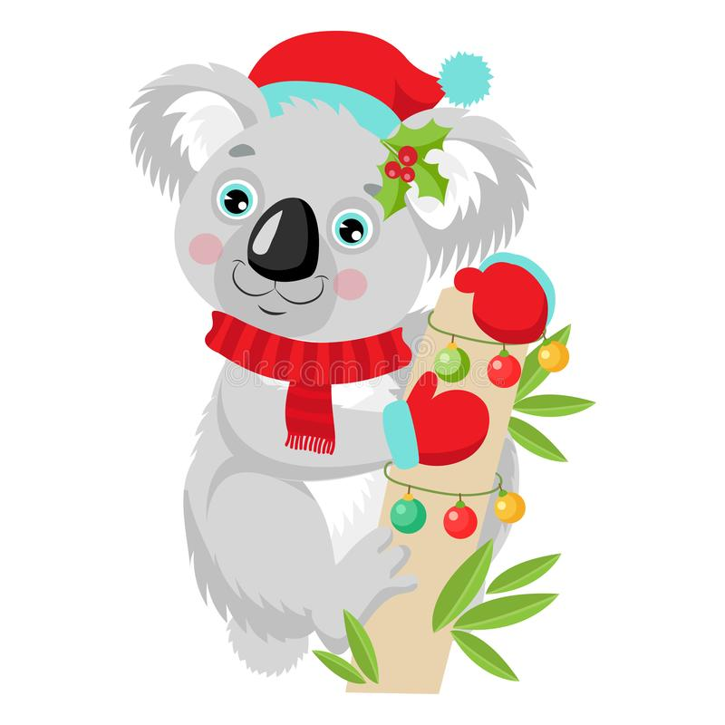
AUSTRIA
Il Natale arriva nel bel mezzo dell'estate australiana, quando il tempo è molto caldo. Gli Australiani consumano il pranzo di Natale in spiaggia, organizzando un pic-nic a base di tacchino freddo, insalate e dolci.
Le case sono decorate con dolci e foglie di palma, insieme a specialissimi fiori. Uno, chiamato “Cespuglio di Natale”, ha grappoli di piccoli fiori; un altro, “Campana di Natale”, è a forma di campanella. Una palma , una volta addobbata, si trasforma in albero di Natale.

Slide 6
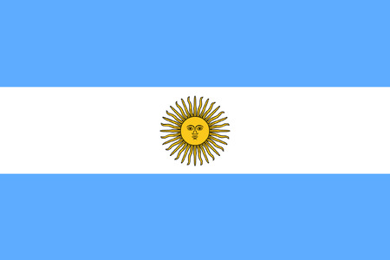
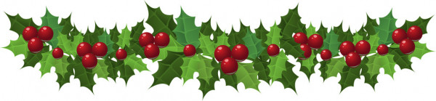
ARGENTINA
Il Natale in Argentina si festeggia come in Italia. L'unica differenza è che in Argentina a dicembre è piena estate. Il girono più importante è il 24 dicembre, dove la sera si riunisce tutta la famiglia e solitamente si mangia l'asado (carne alla brace). A mezzanotte c'è la “Misa de Gallo” che raccoglie i fedeli intorno alla nascita del Niño Dios. Naturalmente nelle case si addobba l'albero di Natale di plastica perchè quello vero si seccherebbe subito. A dicembre l'Argentina si trova in piena estate perciò il Natale si trascorre con una media di 32 gradi. Le vacanze estive iniziano dal 15 novembre e finiscono intorno al 10 marzo per cui molto spesso gran parte delle famiglie che se lo possono permettere passano le feste al mare. Anche il cibo è condizionato dalla temperatura: niente fritti, niente lenticchie, niente pasta al forno: fa troppo caldo!!! I cibi tradizionali sono: pollo al forno, insalata russa, insalate varie, tacchino, vitello tonnato, macedonia: sono preferiti i cibi freddi. Il panettone non c'è la Motta ha iniziato a esportarlo da pochi anni, si mangia il torrone, la frutta secca e un dolce caratteristico chiamato”Rosca de Navidad”. Il 25, il 31 dicembre e il 1° dell'anno si trascorrono in famiglia. Non c'è la befana ma oltre ai regali che papà Noel porta, il 6 gennaio arrivano i Los Reyes Magos ( i re magi ). I bambini sono soliti a lasciare acqua e fieno per i cammelli dei Magi.

Slide 7

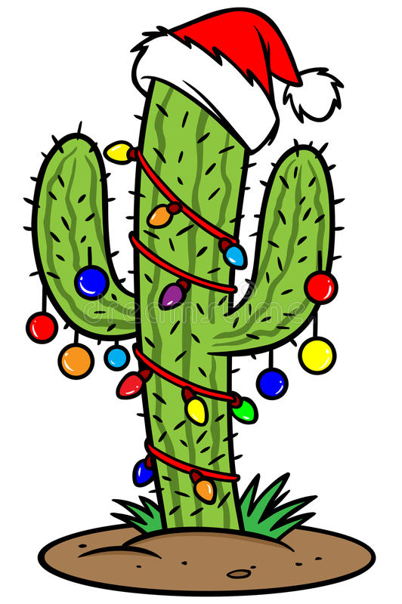
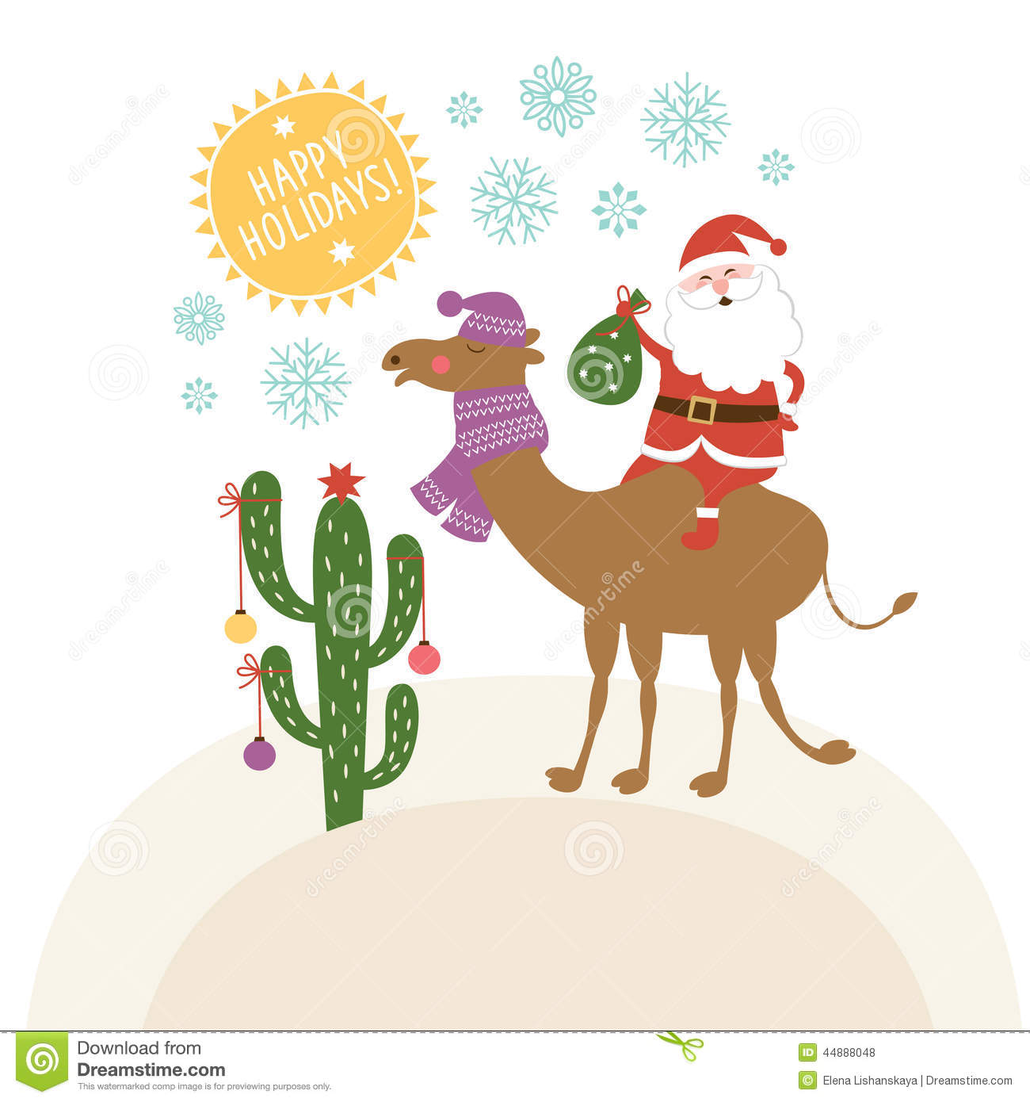
EGITTO
Il Natale, viene festeggiato il 7 di Dicembre. L'avvento viene rispettato per quaranta giorni e quindi non si mangia carne, pollame o potti di latteria. La mattina di Natale si fa visita agli amici ed ai vicini portando loro dei biscotti di pastafrolla da mangiare con una bevanda chiamata “Kaik”. Il giorno di Natale è un giorno di festa pubblica per tutti i cristiani.

Slide 8
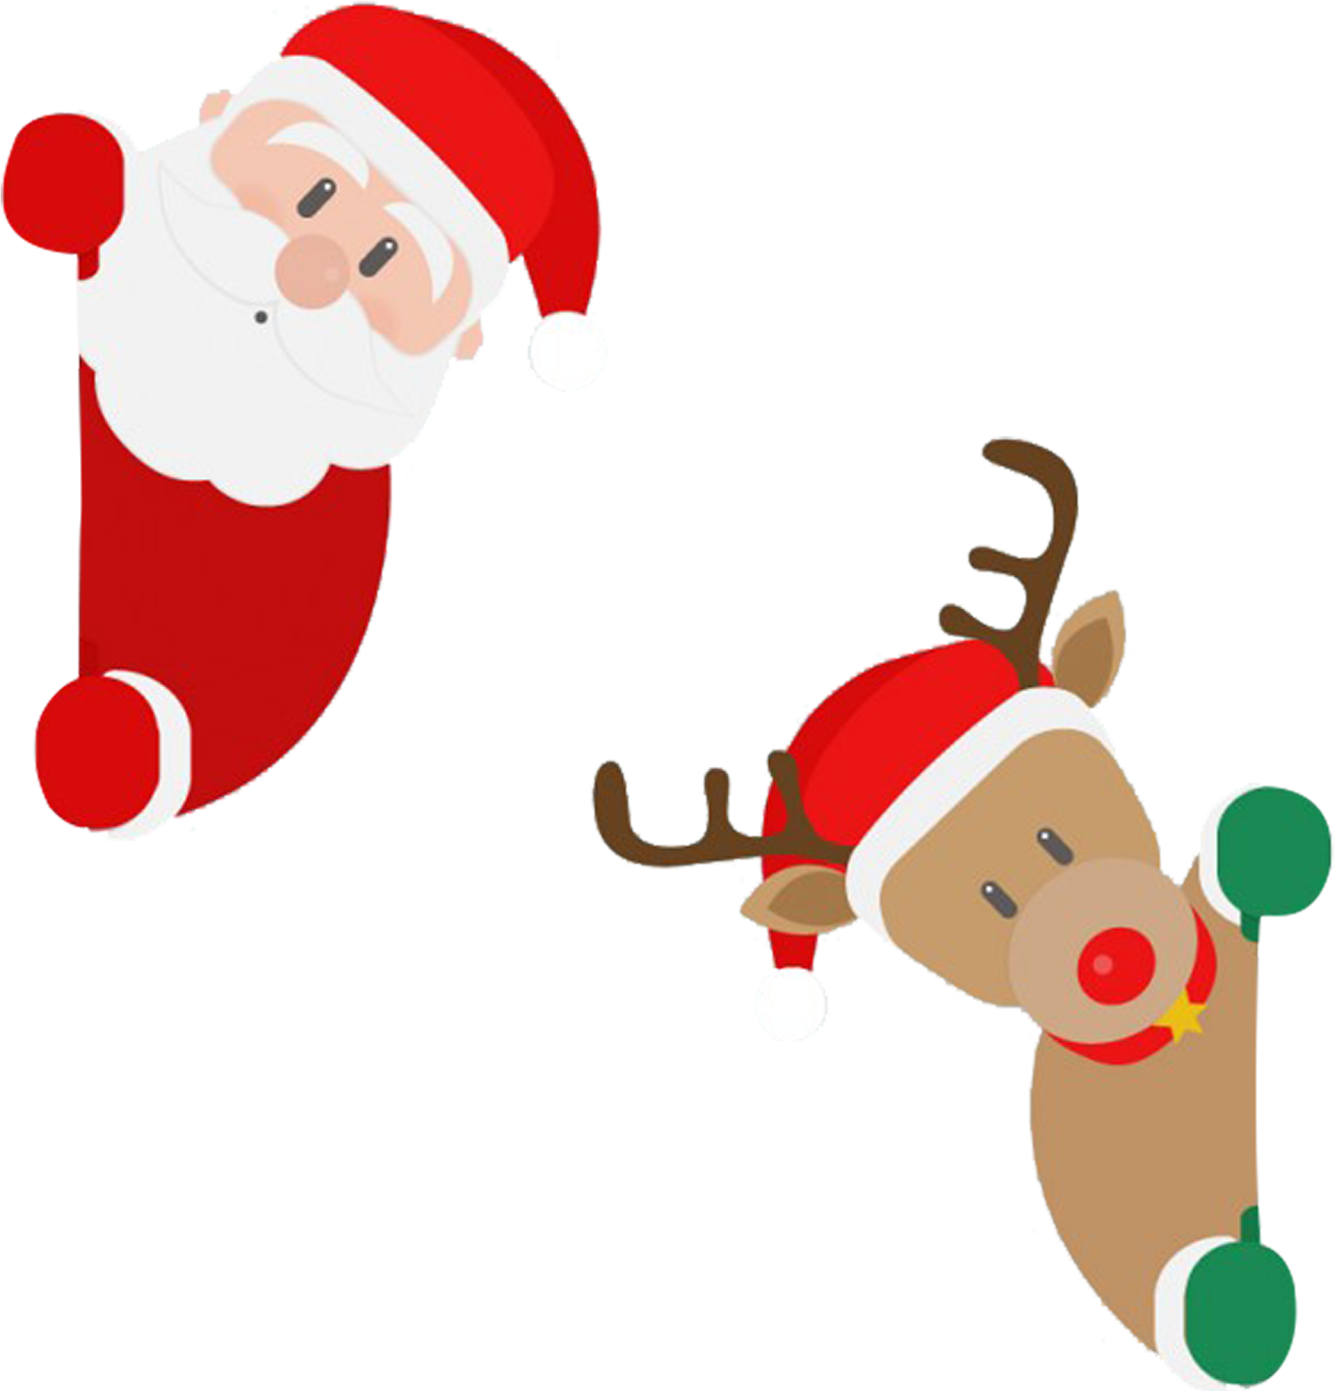

UNGHERIA
S.Nicola - in ungherese: Miklòs, da cui viene il nome Mikulàs, che viene inteso come Babbo Natale. Al contrario delle tradizioni anglosassoni, Mikulàs non viene a Natale, ma il giorno del suo onomastico, il 6 dicembre, e porta solo dolci (impacchettati in una bustina rossa) ai bambini buoni e fraschette dorate ai cattivi (naturalmente ogni bambino riceve i dolci e le fraschette solo per scherzo). In questo senso somiglia alla Befana Italiana.
Similmente ad altri paesi europei, si usa addobbare l'albero di Natale, ma solo alla Vigilia di Natale e non prima. Come addobbi si usano anche dolcetti (in generale cioccolatini) a forma ovale, impacchettati in carta lucente. I bambini trovano il regalo (che non viene attribuito a Babbo Natale, ma al bambino Gesù) sotto l'albero la stessa sera. A mezzanotte si va alla messa.

Slide 9

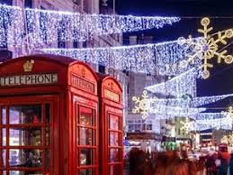
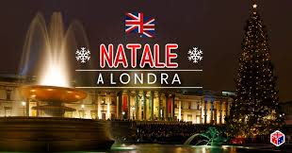
GRAN BRETAGNA
  Da dicembre si inizia ad aprire il calendario dell’Avvento e due settimane prima di Natale a decorare la casa e l’albero. La sera della vigilia, i bambini appendono delle calze per Father Christmas e per ringraziarlo dei regali gli lasciano un bicchiere di latte e un dolce (mince pie); per la renna Rudolph lasciano anche una carota. Il giorno di Natale è il più bello perché si aprono tutti i regali che Babbo Natale ha lasciato sotto l’albero.

Slide 10

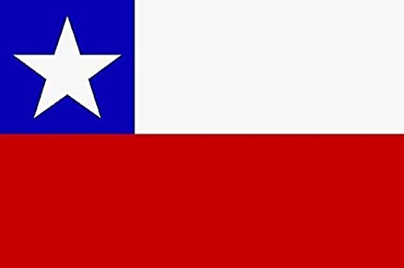
CILE
In Cile i bambini attendono con ansia il Viejo Pascuero, una specie di Santa Claus andino molto simile al nostro Babbo Natale. Il cenone di Natale inizia alle luci dell'alba el 25, dopo la conclusione della Misa del Gallo. Il dolce tradizionale cileno è il Pan de Pascua, una specie di pane dolce con frutta e biscotti.

Slide 11
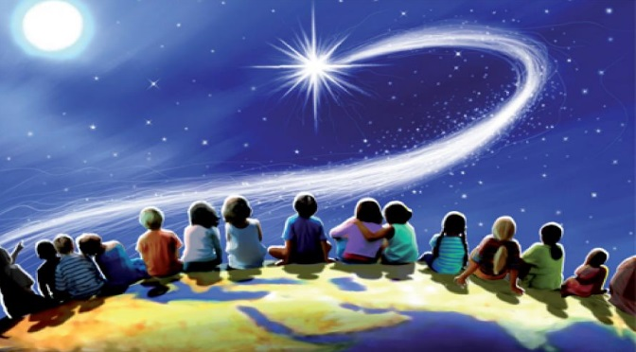
Il più bel canto di natale

Slide 12
Nel piccolo paese di Obendorf, in Austria, un giovane sacerdote, padre Mohr, stava dando le ultime istruzioni ai bimbi e ai piccoli pastori per provare il canto da eseguire nella notte di Natale. Tra le navate silenziose si spandeva l’eco di un vocio allegro e di piccole risatine. “Buoni, silenzio!
Incominciamo!”. Ma come padre Mohr appoggiò il dito sulla tastiera dall’interno dell’organo uscì uno strano rumore, poi un altro e un altro ancora. “Strano”, pensò il giovane prete. Aprì la porticina dietro l’organo e dieci, venti topi schizzarono fuori inseguiti da un gatto. Povero padre Mohr. Si voltò a guardare il mantice: completamente rosicchiato e fuori uso.
“Pazienza”, pensò, “faremo a meno dell’organo”. Ma anche i piccoli cantori all’apparire dei topi e del gatto si erano scatenati in una furibonda caccia. Ed ora non c’era più nessuno. Con l’organo in quelle condizioni e il coro dileguato dietro ai topi, addio canto di Natale. Fu un momento di grande sconforto per padre Mohr. Mentre, davanti all’altare maggiore si chinava nella genuflessione gli venne in mente l’amico Franz Gruber il maestro elementare che, oltre ad essere un discreto organista, se la cava bene nel pizzicare le corde della chitarra. Quando padre Mohr giunse a casa sua, Gruber stava correggendo i compiti degli scolari al debole chiarore di una lucerna. “Bisogna inventare qualche cosa di nuovo per la messa di mezzanotte, un canto semplice che accompagnerai con la chitarra. Qui ho scritto le parole: sta a te vestirle di musica… Ma in fretta mi raccomando!” Uscito padre Mohr, Gruber prese subito in mano la chitarra e dopo aver scorso il testo lasciatogli dal prete cominciò a cercare tra le corde le note più semplici. A mezzanotte in punto, del 24 dicembre 1818, la chiesa parrocchiale traboccava di fedeli. L’altare maggiore era tutto sfolgorante di lumi e di candele accese. Padre Mohr celebrava la S. Messa.
Dopo aver proclamato il vangelo di Luca che narra la nascita del Salvatore si avvicinò, con il maestro Gruber al presepio e con la voce tremante intonarono: “Stille Nacht, Heilige Nacht (Notte silenziosa, Notte santa) …
“. Dalle navate si persero nel silenzio le ultime parole del canto. Un attimo dopo l’intero villaggio le ripeteva davanti a Gesù, come la schiera degli angeli del vangelo di Luca. E da allora non si è più smesso di cantarlo, non solo ad Obendorf ma in tutto il mondo. È diventata una delle musiche più care del Natale. E di padre Mohr e di Franz Gruber che ne è stato? Nessuno dei due ha avuto il tempo di rendersi conto di quanto hanno donato al mondo senza aver avuto in cambio nulla.

Slide 13

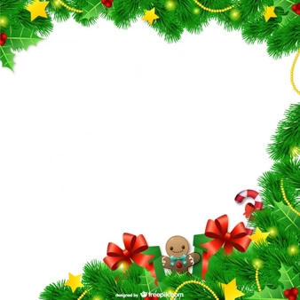
poesia:
NATALE NEL MONDO
Nella Lapponia ove il clima è glaciale
Accoglier poveri è cosa normale,
Perciò le famiglie, da tempo esperte
Pranzando tengono le porte aperte.
Negli USA è d’uso per i dì futuri
Con dei biglietti scambiarsi gli Auguri
Ed è curioso saper che non manca
Un Christmas tree presso la Casa Bianca
In Canada agli estremi confini
Presso gli igloo è concesso ai bambini
Felici raccogliere a piene mani
Pacchi lanciati da snelli aeroplani
In Argentina si recano a frotte
Tutti alla messa di mezzanotte;
Poi giacché è estate, tuffatesi in mare,
Possono mettersi pure a nuotare.
Un caldo afoso c’è anche in Ruanda,
Dove una pia tradizione comanda
Rendere adorna facendo con calma
Non un abete, ma un’esile palma.
Babbo Natale alle isole Hawaii
Si sa per certo che non manca mai
Approda sempre aggirata una boa
Solo soletto remando in canoa.
Benché i cristiani sian lì in minoranza
Anche in Vietnam, con ardita costanza,
la tradizione già da tempo attesta
che per Natale si fa una gran festa.
Lanterne in carta e altri orpelli
Son coi presepi i lavori più belli,
Mentre in Giappone è costume a Natale
Trovare i regali sopra il guanciale.
Benché assai varie siano le tradizioni
Uno è l’evento in tutte le Nazioni:
In una grotta, un palazzo o un igloo,
Per tutti gli uomini nasce Gesù.
“Domani è un giorno di festa speciale:
Da tanto atteso arriva il Natale!”
Dice Giovanni, un bambino italiano
Al fratellino ed entrambi pian piano
S’alzan dal letto e in punta di piedi
Vanno a sbirciare se dietro gli arredi
Ci sia un regalo gigante o piccino
Chiesto per lettera a Gesù Bambino.
In Scandinavia è di scena la neve
Che a grandi fiocchi volteggia lieve,
Babbo Natale guidando una slitta
Trapassa in volo la nebbia più fitta:
Fra nubi grigie apertosi un varco
Si posa infine al centro del parco
Dove un bambino ha addobbato un abete
Con luci a forma di stelle comete.

Slide 14
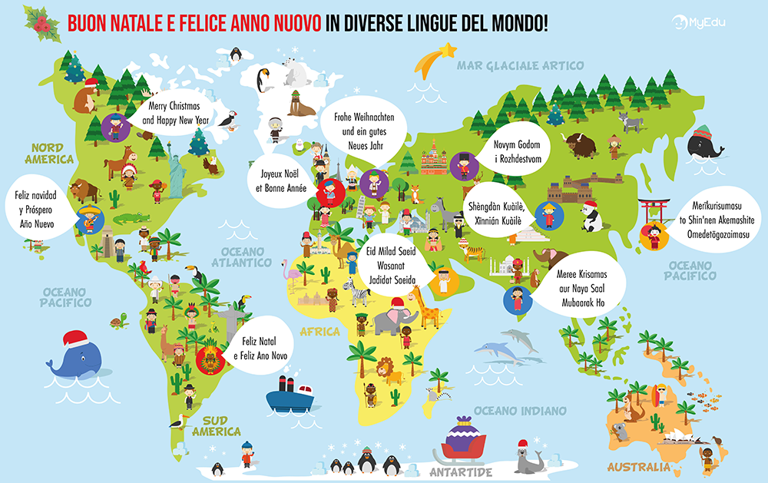

Slide 15
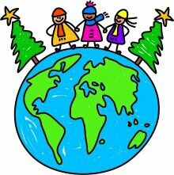
ATTIVITA'
Continuiamo il nostro viaggio intorno al mondo …
Andiamo alla ricerca di altre tradizioni natalizie nei Paesi non citati
https://www.youtube.com/watch?v=lPxnDwu4aLY
https://www.youtube.com/watch?v=pLkr_WYvHec
https://www.youtube.com/watch?v=JrywnFvXo-g
Stille Nacht ---- Astro del ciel

